Slide 1
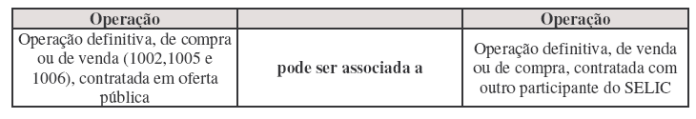
Liquidação de Leilão Formal - OFPUB
Uma vez cadastrados os parâmetros do leilão, o Demab comunica a liberação do leilão para os participantes transmitirem as suas propostas. O sistema apura e divulga o resultado aos participantes.
A operação de liquidação de leilão formal é considerada principal em uma cadeia de operações, de modo que só deve ser associada a operações acessórias, como o redesconto e a operação compromissada intradia.
Contudo o regulamento do SELIC admite a seguinte exceção:
Existem ainda algumas possibilidades de associação com a operação de liquidação de leilão nas câmaras (1043/SEL1023 tipo 3).

Slide 2
Liquidação de Leilão Formal - OFPUB
Intermediação
  Não é possível utilizar as contas de intermediação (69) para efetuar a liquidação das ofertas públicas.
Valorização
  Não é possível valorizar operações de liquidação de leilão formal, uma vez que as mesmas envolvem movimentação na conta Reservas Bancárias.
Amortização de leilão
  É permitido ao participante pagar parceladamente os compromissos resultantes de leilão formal de títulos públicos, nas suas três modalidades:
    1002 (SEL1007 tipo 1),
    1005 (SEL1007 tipo 2) e
    1006 (SEL1007 tipo 3).
  Como pode ser visto na "Descrição dos campos de registro de operações em tela e por mensagem", o número de operação SELIC (OPE, CodMsg) deve ser um novo número da faixa do participante.
  Já o número de operação original (NOPORIG, NumOpSELOr) deve ser preenchido com o número atribuído à proposta vencedora do leilão.
  Essa forma de preenchimento deve ser obedecida ainda que o participante decida não amortizar o leilão.
Resposta
  A resposta à mensagem enviada se dá por meio de Mensagem de Resposta ao Requisitante (R1), que informa o estado atual da operação.
  Quando houver problema na formação ou no conteúdo da mensagem de entrada, seu emitente receberá uma Mensagem de Erro como resposta.
Notes:
P 104 e p108
Amortização de leilão
Como pode ser visto na "Descrição dos campos de registro de operações em tela e por mensagem", o número de operação SELIC (OPE, CodMsg) deve ser um novo número da faixa do participante.
Já o número de operação original (NOPORIG, NumOpSELOr) deve ser preenchido com o número atribuído à proposta vencedora do leilão.
Essa forma de preenchimento deve ser obedecida ainda que o participante decida não amortizar o leilão.

